Slide 1

Hệ thống quản lý tuyển dụng
Họ tên: Đinh nguyên chung
MSSv: 21127891
Giảng viên : Võ VĂn Hải

Slide 2
1. Giới thiệu
Tên dự án: Hệ thống Quản lý Tuyển dụng
Lý do thực hiện:
Nhu cầu số hóa quy trình tuyển dụng.
Giải pháp giúp doanh nghiệp quản lý hiệu quả.
Mục tiêu:
Tự động hóa quản lý tuyển dụng.
Tăng tốc độ và tính minh bạch trong quy trình.

Slide 3
Công Cụ và Công Nghệ
Ngôn ngữ và Framework:Java, Spring Boot, Bootstrap.
Cơ sở dữ liệu: MariaDB.
IDE: IntelliJ IDEA.
Công cụ bổ trợ: Postman.

Slide 4
Phân Tích Yêu Cầu
Yêu cầu chức năng:
Quản lý ứng viên: Thêm, sửa, xóa, lọc.
Quản lý công việc: Thêm, sửa, theo dõi.
Theo dõi phỏng vấn: Cập nhật trạng thái.
Quản lý người dùng: Phân quyền.
Yêu cầu phi chức năng:
Bảo mật, tối ưu hiệu năng, giao diện thân thiện.

Slide 5
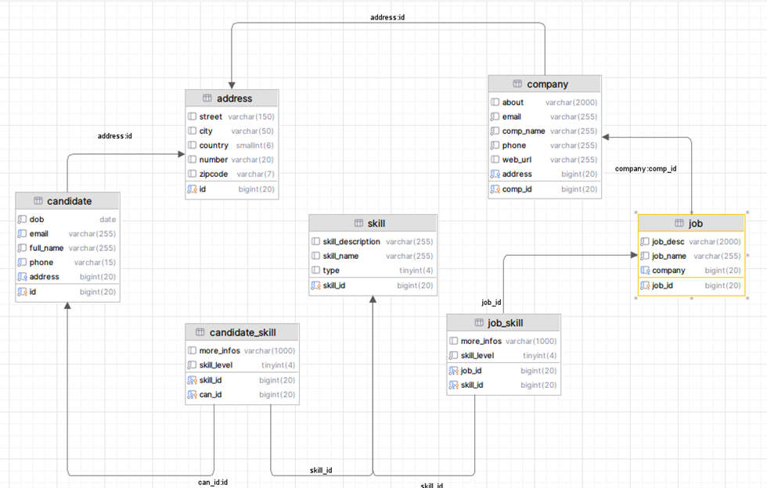
Thiết Kế Hệ Thống

Slide 6
Triển Khai
Cấu trúc thư mục:
src/main/java: Xử lý logic.
templates: Giao diện.
application.properties: Cấu hình.
API chính: (liệt kê vài ví dụ quan trọng, như /candidates, /jobs).
Cơ sở dữ liệu: Candidates, job, skill, address, company.

Slide 7
Kết Quả
Các chức năng hoàn thiện:
Quản lý ứng viên, công việc, bài tuyển dụng.
Ưu điểm:
Giao diện trực quan, dễ sử dụng.Tăng hiệu quả quản lý và xử lý.
Hạn chế:
Chưa tích hợp thông báo qua email.Chưa hỗ trợ biểu đồ phân tích.

Slide 8
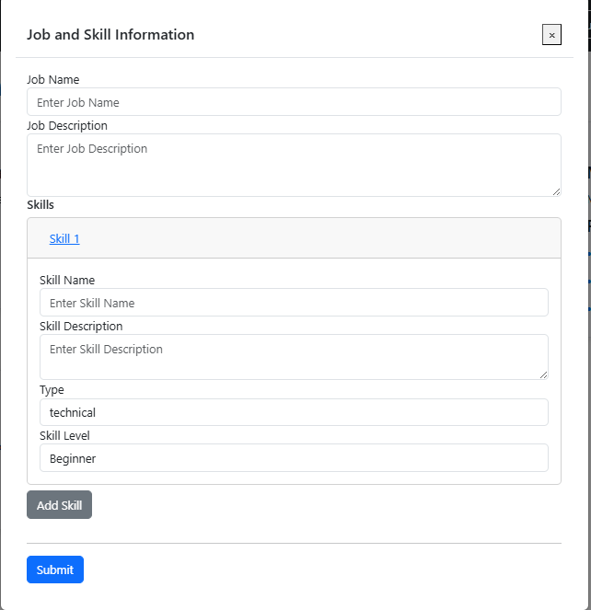
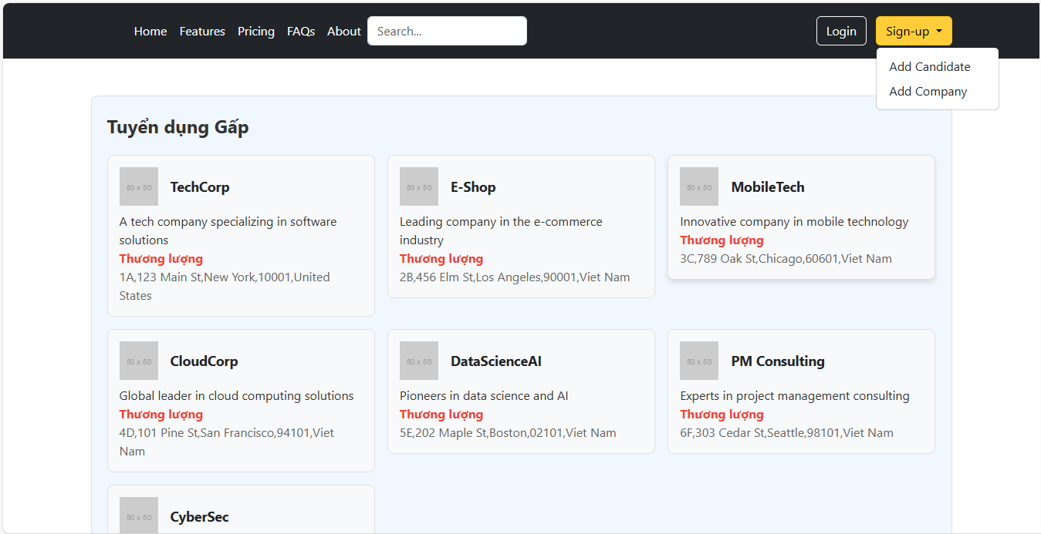
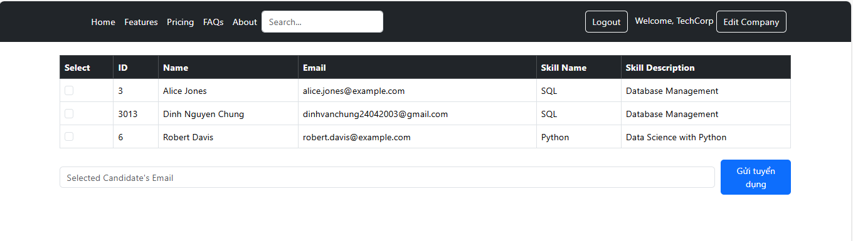
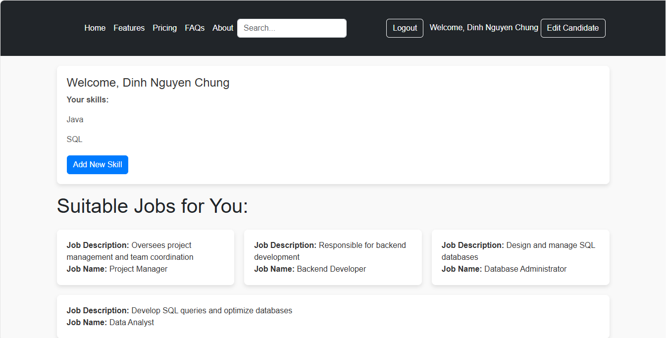
Một số giao diện

Slide 9
Kết Luận và Định Hướng
Kết quả đạt được:
Hệ thống hoàn thành các yêu cầu cơ bản.
Định hướng phát triển:
Tích hợp email thông báo tự động.
Bổ sung báo cáo và biểu đồ trực quan.

Slide 10
Cảm ơn vì đã xem bài thuyết trình !
Email: dinhvanchung24042003@gmail.com
https://dinhnguyenchung.my.canva.site/pro-web

